Slide 1
제품 맞춤형 QA 챗봇 서비스
DATA 3팀
1242058 김찬호
1249521 김지승
1241183 우성문
1241251 안정길

Slide 2
목차
프로젝트 개요 및 목표
문제 정의 및 해결방안
주요 기능 및 기술적 특징
API 활용 방법
프로젝트 임팩트
향후 개발 계획

Slide 3
프로젝트 개요 및 목표
개요
AI 기반 ‘제품 맞춤형 QA 챗봇’**을 통해 방대한 제품 매뉴얼 및 복잡한 정보를 간단하고 빠르게 제공
자연어 처리(NLP) 기술을 적용해 사용자 질문을 분석하고, 맞춤형 답변을 즉각 제시
고객 지원 업무 효율성을 높이고, 고객 만족도와 기업 서비스 품질을 동시에 개선
목표
접근성 향상 : 복잡한 매뉴얼 구조를 단순화하고, 사용자가 원하는 정보를 즉시 찾아볼 수 있게 지원
고객 만족도 제고 : 즉각적이고 정확한 답변으로 사용자의 문제 해결 시간을 단축, 긍정적 서비스 경험을 확대
지속적인 품질 개선 : 대규모 QA 데이터셋을 바탕으로 학습을 지속하고, 챗봇 정확도 및 신뢰도를 꾸준히 향상

Slide 4
문제 정의
문제
1. 제품 매뉴얼 방대함과 복잡한 구조로 사용자가 원하는 정보 바로 찾기가 어려움
2. 맞춤형 답변 제공 한계가 있는 기존 FAQ 시스템으로는 정확한 정보 전달이 어려움
3. 결과적으로 고객 만족도 저하 및 기업 서비스 비용이 증가하는 문제 발생

Slide 5
해결방안
1. 사용자 질문 분석 & 실시간 답변 제공
AI 기반 자연어 처리(NLP)를 통해 사용자 질문에 맞는 제품 매뉴얼 정보를 즉각적으로 제공
2. 데이터 학습 & 품질 개선
대규모 QA 데이터셋을 지속적으로 학습하여 챗봇의 정확도와 신뢰도를 높임
3. 고객 경험 강화
간단한 질문 입력만으로 문제를 해결할 수 있도록 해, 고객 만족도 및 편의성 향상
4. 비용 효율성 제고
고객 서비스팀의 응대 부담을 줄이고, 운영 비용 절감 가능

Slide 6
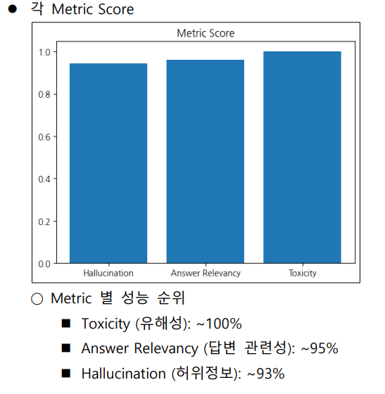
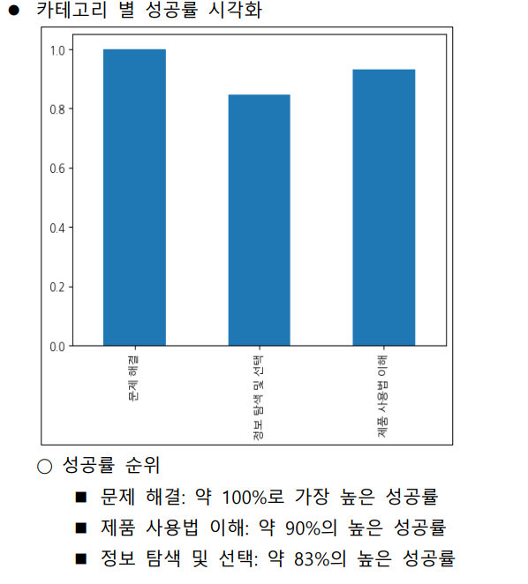
주요 기능 및 기술적 특징
전체적인 성공률이 70~100% 범위로 기본적인 품질 수준 확보
Toxicity(~100%)와 Answer relevancy(~95%) 지표는 우수한 성과
Hallucination(~93%) 지표가 상대적 취약점으로 파악

Slide 7
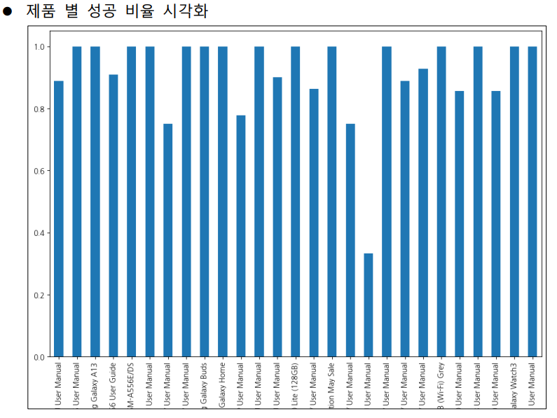
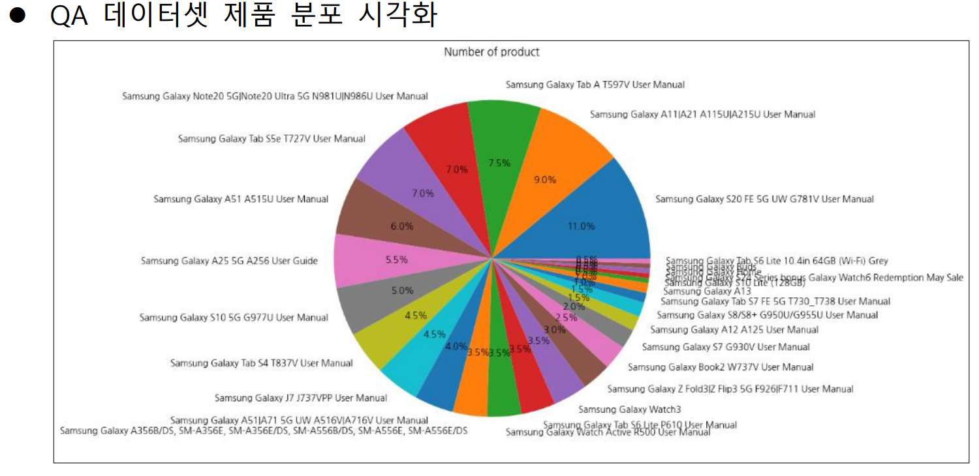
주요 기능 및 기술적 특징
Galaxy Note Series: 가장 높은 품질 수준(성공률 ~100%)
Galaxy S Series: 품질 편차가 크며, 특히 Galaxy A11|A12 모델에서 개선 필요
Galaxy A Series: 품질 편차가 크며, 특히 Galaxy S20 모델에서 개선 필요
Wearable/IoT 기기: 높은 수준의 품질 수준(성공률 ~95%)

Slide 8
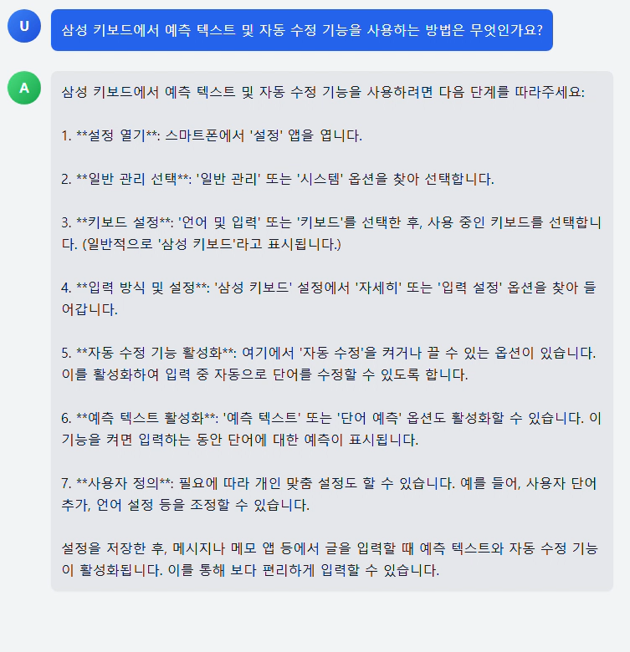
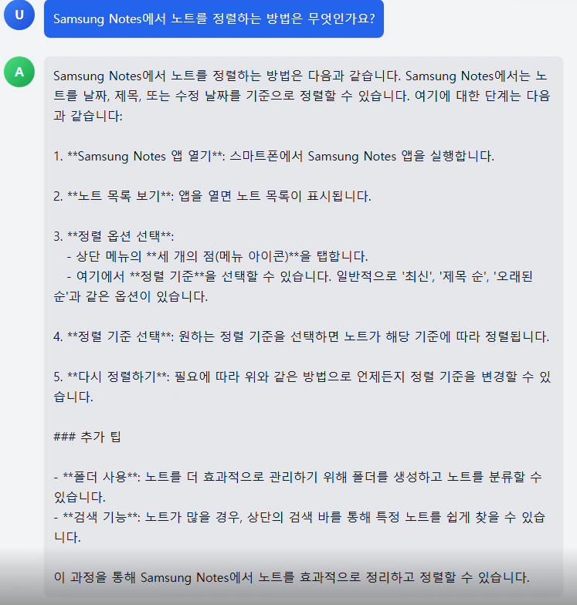
주요 기능 및 기술적 특징

Slide 9
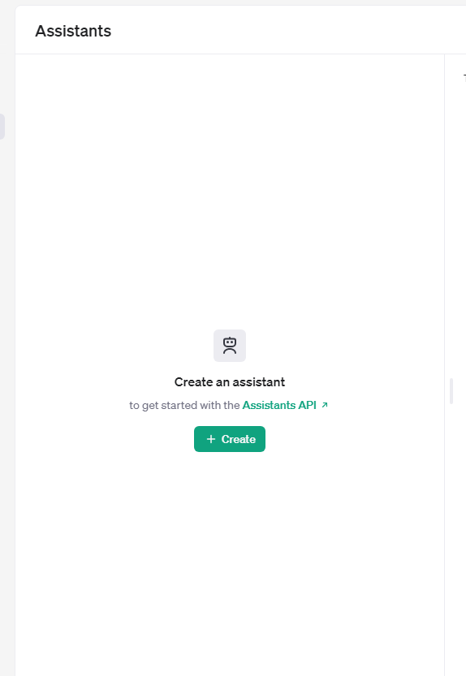
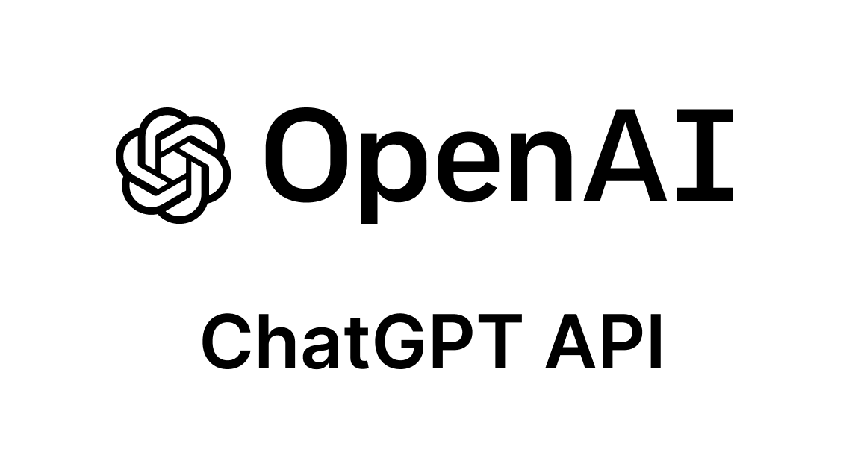

API 활용 방법

Slide 10
프로젝트 임팩트
고객 만족도 향상
정보 검색 시간 단축, 개인화된
기업 서비스 비용 절감
고객센터 인력 부담 경감
업무 효율 증대
관리 자동화, 표준화된 응대 프로세스 구축
데이터 활용 가치 상승
사용자 문의 기반의 데이터 축적
추가 제품/서비스 개선

Slide 11
향후 개발 계획
정기 품질 평가 및 피드백 시스템 운영
제품군·카테고리별 차별화된 관리 전략 수립
데이터 생성~검증 전 과정 표준화로 신뢰도 확보
제품 특징/관리 방법 관련 컨텍스트 보강
자동화된 품질 모니터링 시스템 구축

Slide 12
Q&A

Slide 13
감사합니다

